Slide 1


Thứ ngày tháng năm
Tin học:
CHỦ ĐỀ 6. GIẢI QUYẾT VẤN ĐỀ VỚI SỰ
TRỢ GIÚP CỦA MÁY TÍNH
BÀI 12
THỰC HÀNH SỬ DỤNG LỆNH LẶP

Slide 2





Sau khi học về cấu trúc lặp, bạn Khoa có ý tưởng tạo chương trình mô tả chú vẹt bay liên tục trên sân khấu như sau:
– Nhân vật: vẹt.
– Sân khấu: phông nền bầu trời hoặc nền mặc định.
– Hành động của nhân vật: lặp lại liên tục các hành động sau:
1. Di chuyển 10 bước. 2. Vỗ cánh.
3. Đợi 1 giây. 4. Nếu chạm cạnh sân khấu thì bật lại.
KHỞI ĐỘNG
Em hãy cùng bạn Khoa thực hành tạo chương trình đó nhé.

Slide 3

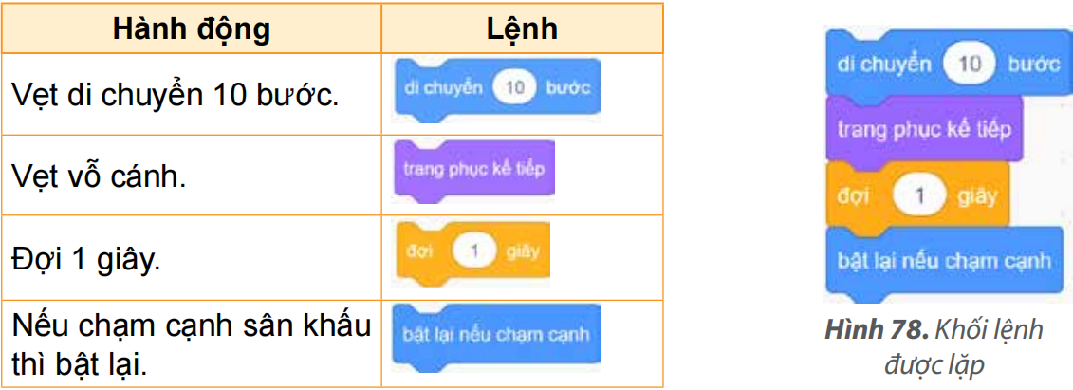
Bước 3: Lưu tệp với tên HanhDongCuaVet vào thư mục của em.

Slide 4

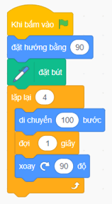
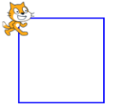

VẬN DỤNG
Em hãy tạo chương trình sử dụng lệnh lặp với số lần biết trước để vẽ hình vuông.

